Slide 1
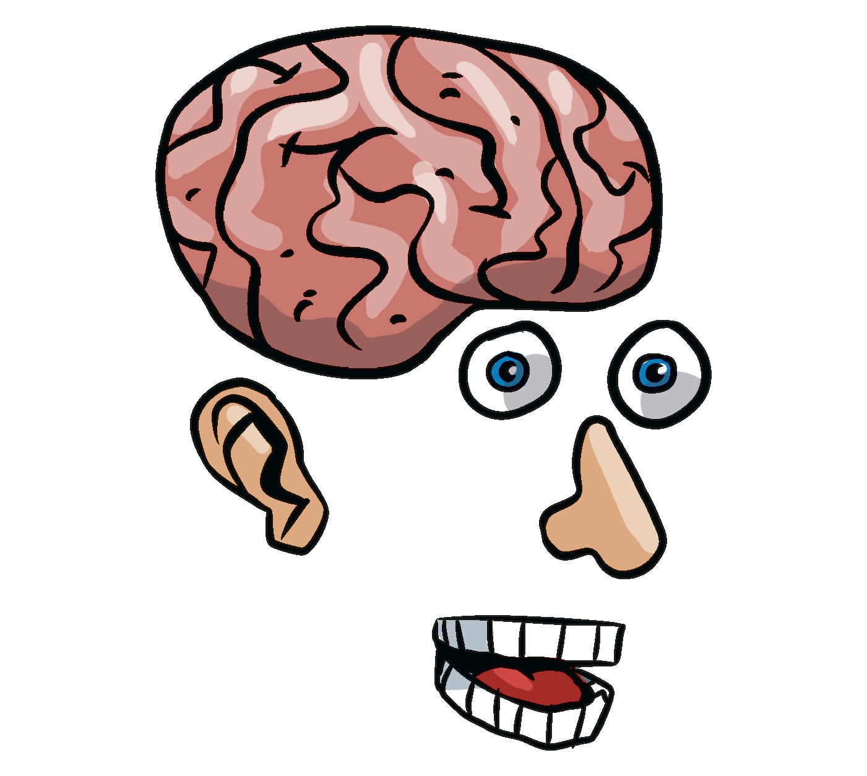
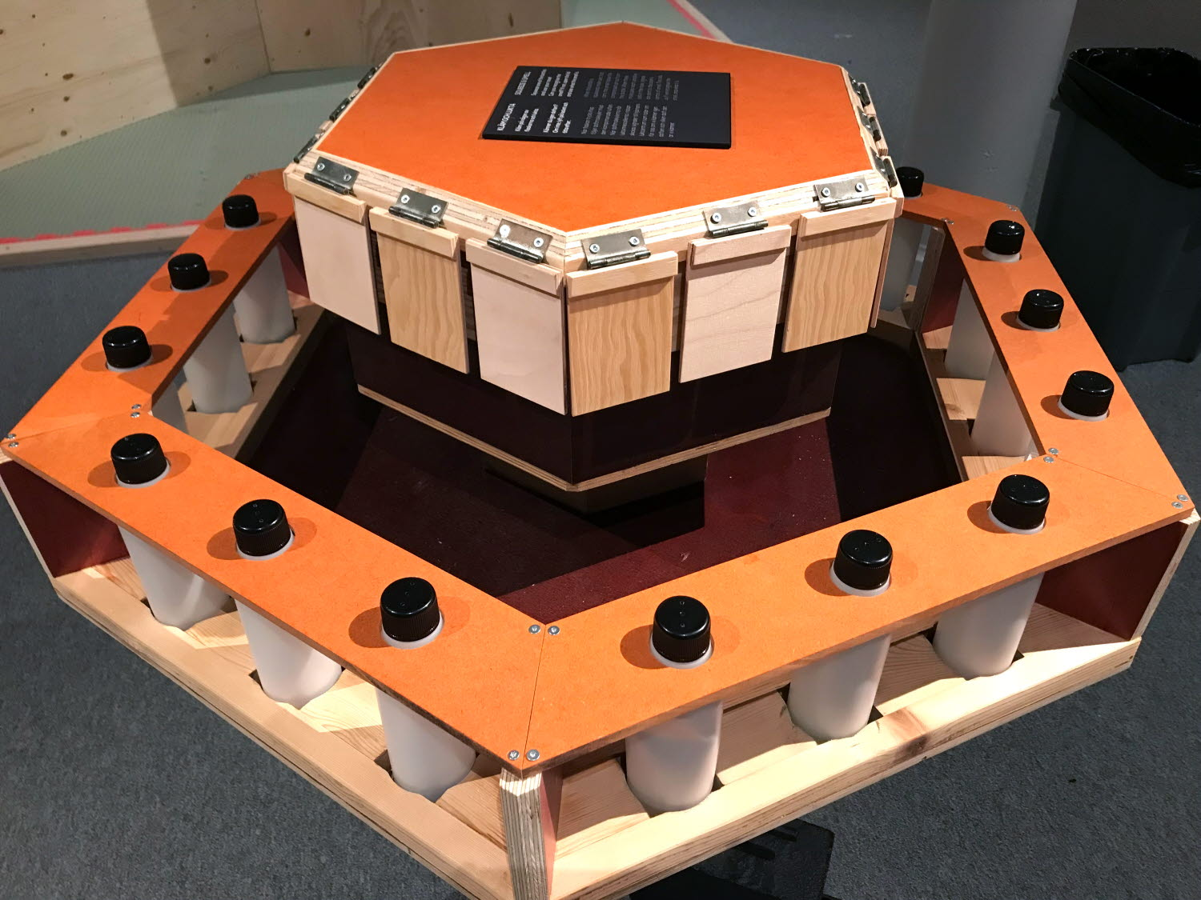
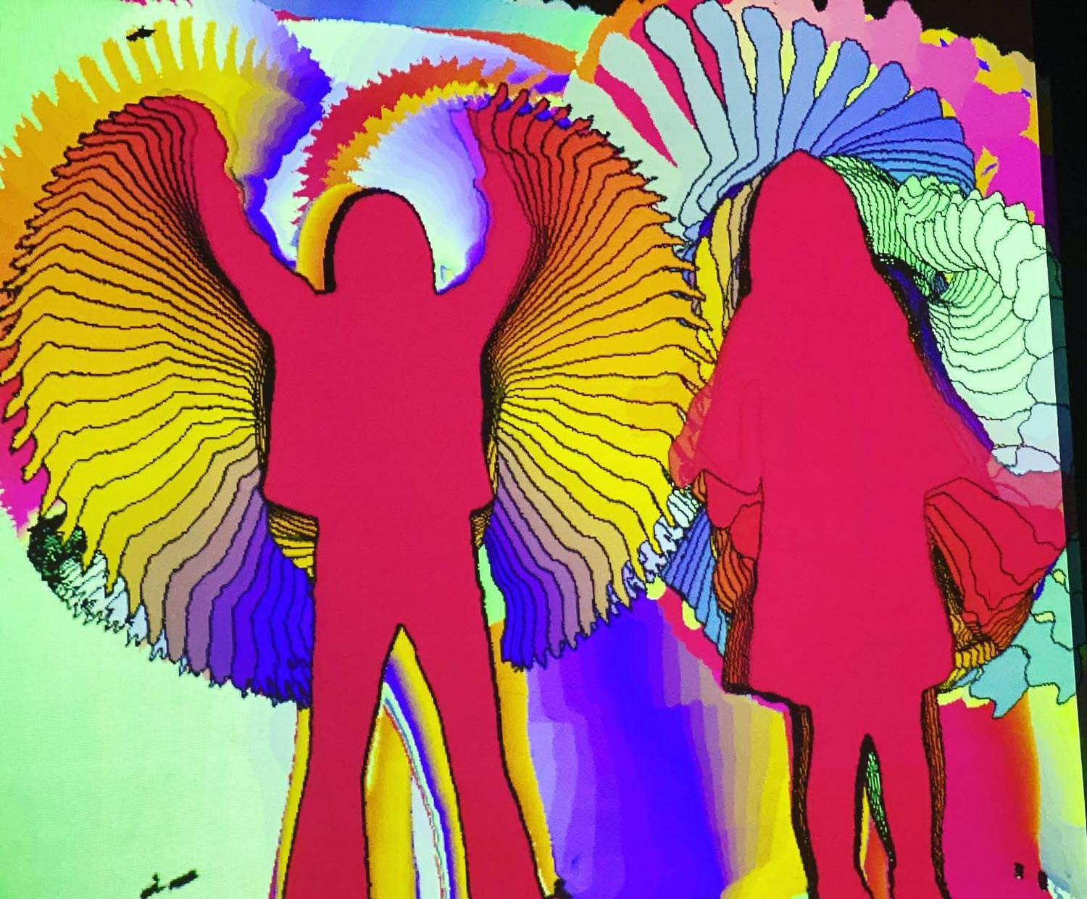
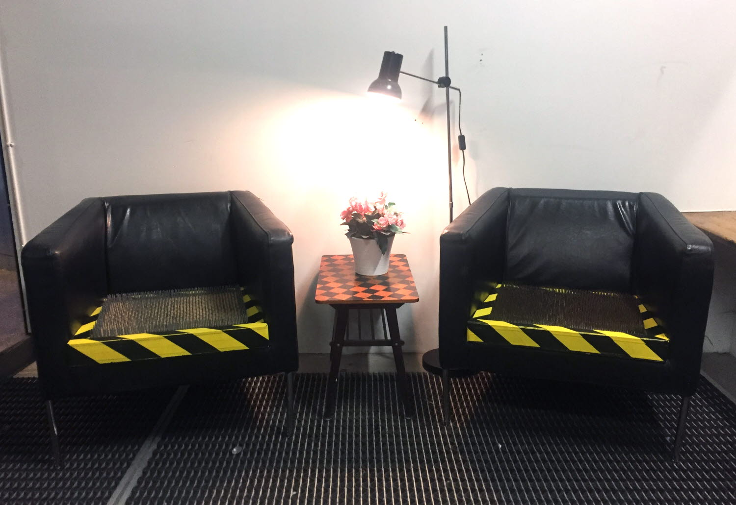
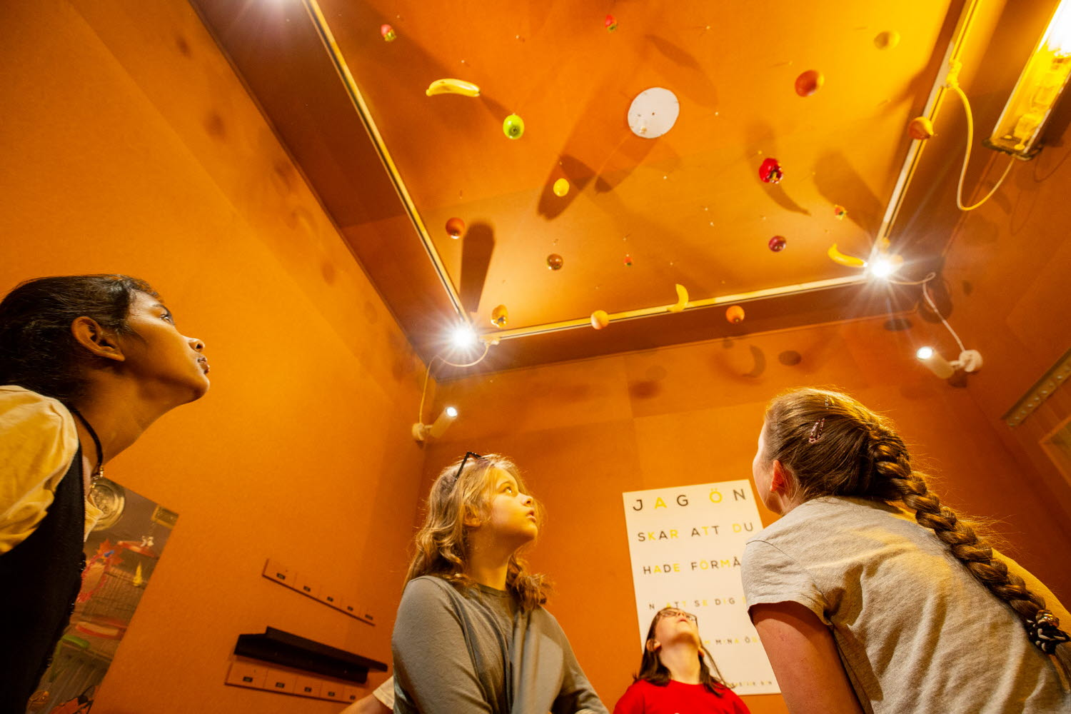
Sinnen 1-3
Sinnen 1-3
Hitta experimentet Kläm och lukta. Beskriv doften i en flaska. Känner du igen doften? Vad tror du att det är i flaskan?
Hitta experimentet Recollection. Måla med din kropp. Vilka sinnen använder du?
Sinnen 1-3
Sinnen 1-3
Hitta experimentet Sitta på nålar. Sätt dig försiktigt på stolarna. Hur känns det? Vilka skillnader kan du se mellan stolarna?
Hitta experimentet Gult ljus. Ställ dig framför spegeln. Vilka färger ser du på dina kläder? Tryck på den röda knappen. Vilka skillnader ser du?

Slide 2
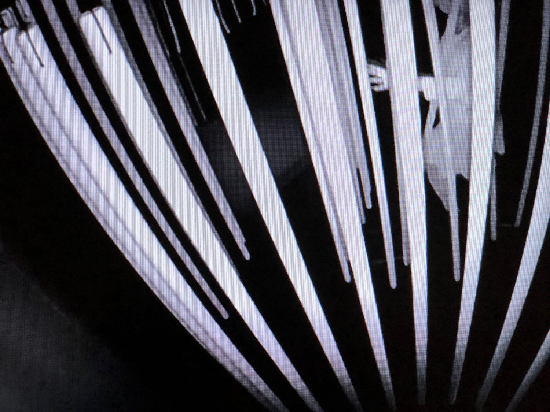
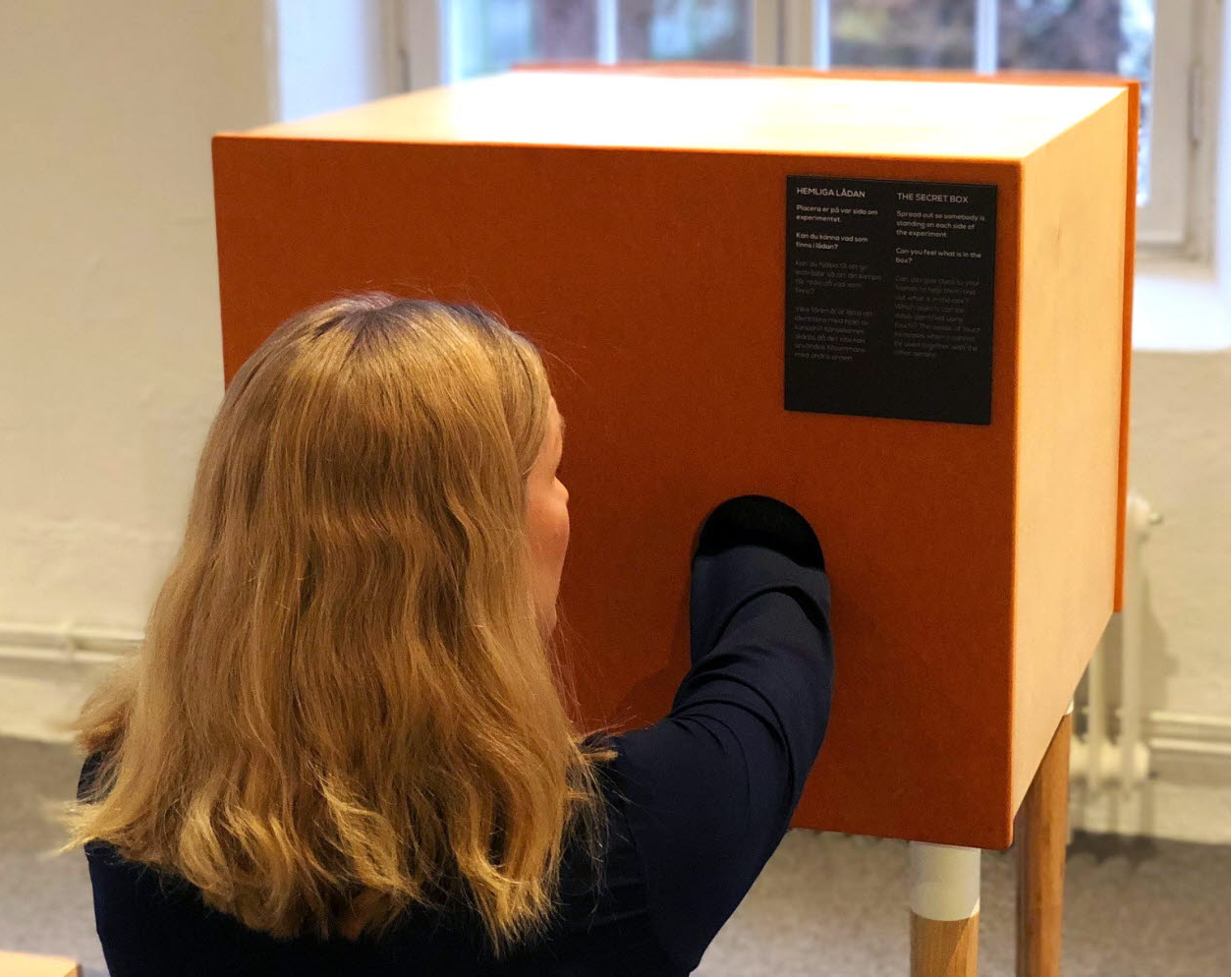
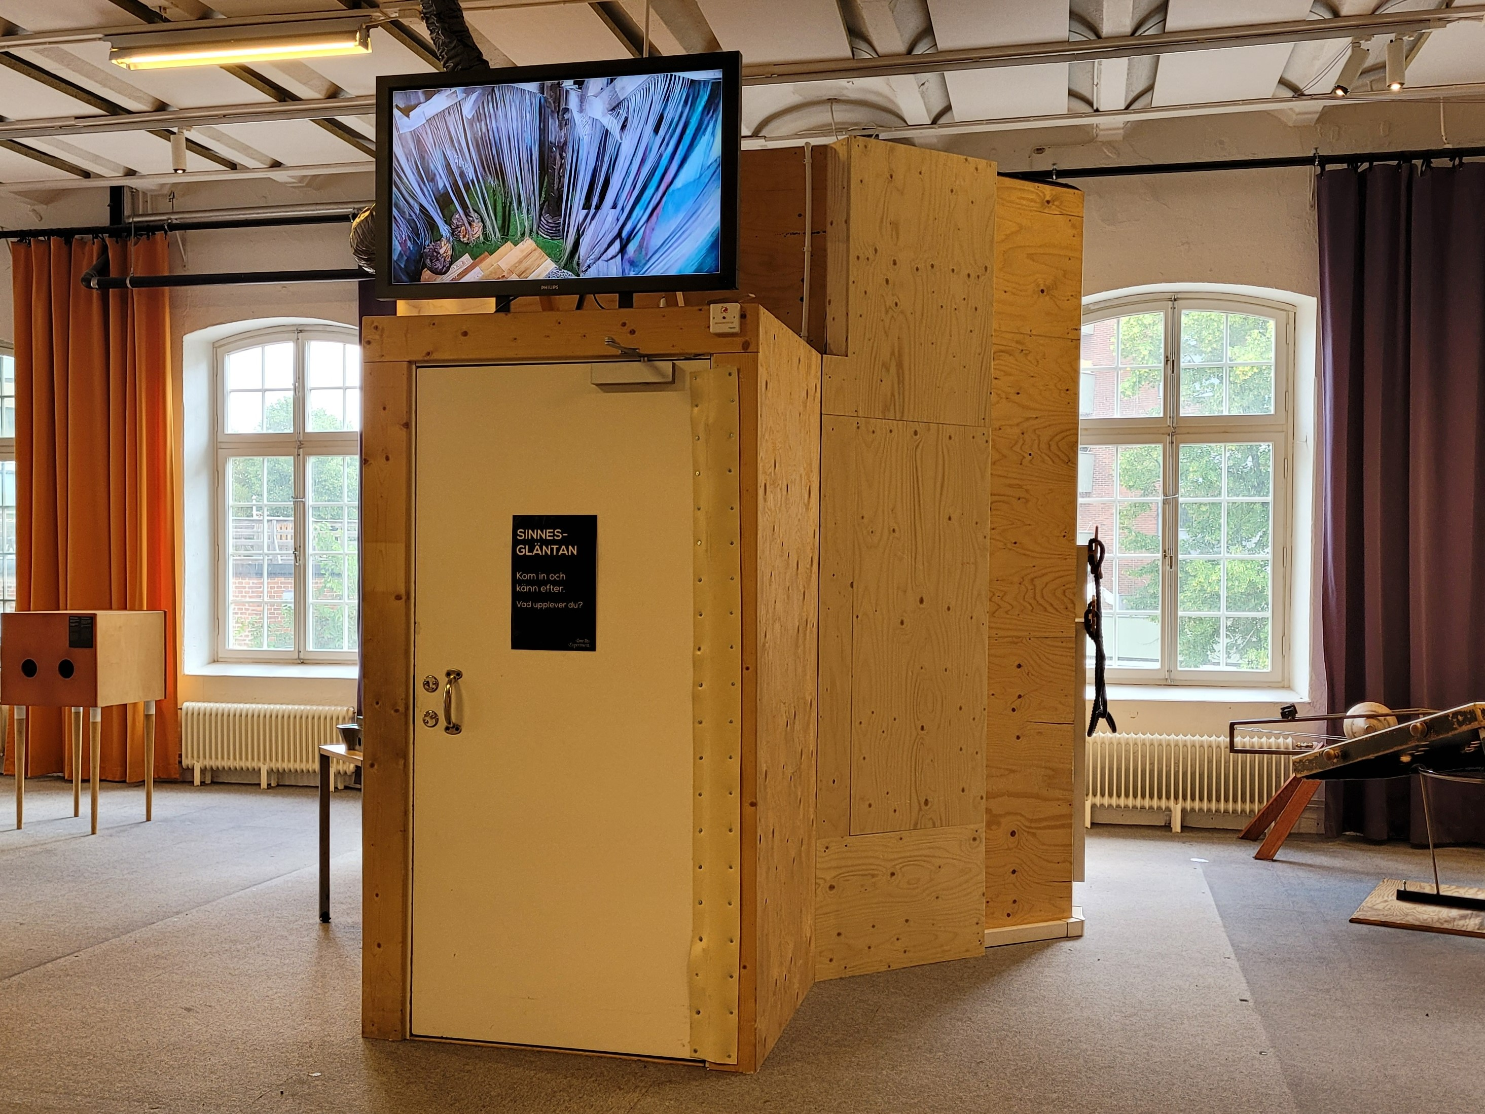
Sinnen 1-3
Sinnen 1-3
Hitta experimentet Mörkertunneln. Ta dig igenom mörkertunneln. Vilka sinnen använder du? Hur kändes det?
Hitta experimentet Hemliga lådan. Stoppa in händerna. Beskriv vad du känner med fingrarna. Vad tror du att det är?
Sinnen 1-3
Sinnen 1-3
Hitta experimentet Sinnesgläntan. Hur ändras färgerna? Vilken är din favoritfärg?
Hitta ett experiment där du undersöker synen.

Slide 3
Sinnen 1-3
Sinnen 1-3
Hitta ett experiment där du använder synen.
Hitta ett experiment där du undersöker hörseln.
Sinnen 1-3
Sinnen 1-3
Hitta ett experiment där du använder hörseln.
Hitta ett experiment där du undersöker balansen.

Slide 4
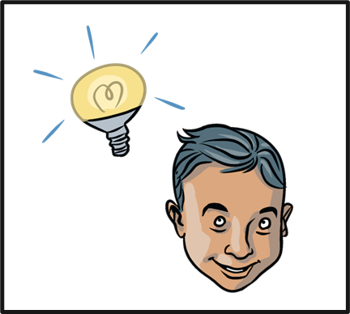
Sinnen 1-3
Sinnen 1-3
Hitta ett experiment där du använder balansen.
Hitta ett experiment där du ser minst ett öga.
Sinnen 1-3
Sinnen 1-3
Välj ett eget experiment som handlar om ett sinne. Undersök, testa och berätta om det.
Hitta ett experiment där du ser minst ett öra.

